Slide 1

Pandemiens påvirkning på forbedringsarbeidet
Grader fra 1-4 hvor stor påvirkningen av pandemien har på ditt forbedringsarbeid
1= Full stopp
4= Ingen påvirkning
Skriv tallet inn i chat, gjerne med kommentar

Slide 2


Godt nyttår og velkommen!
Det gjøres opptak av denne samlingen. Lenke til opptaket blir delt med deltakere og veiledere i etterkant.
Regional Forbedringsagentutdanning på Agder
Verktøysamling 12. januar 2022
Zoom

Slide 3
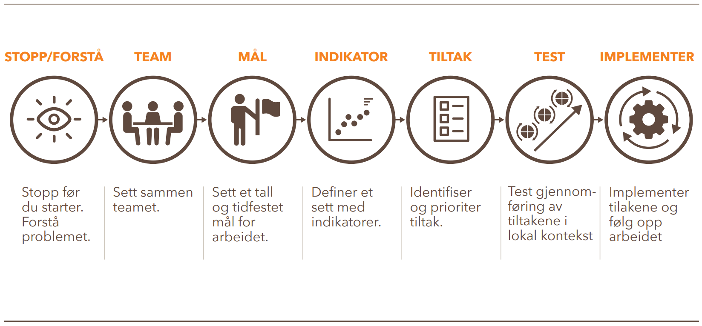
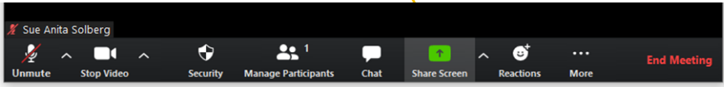
Digital verktøysamling 12.01.22
Program:
Oppstart
Erfaringsdeling rundt bruk av sjekkliste for indikator og måleplan
A3 verktøy for problemløsning
Driverdiagram
Evaluering og oppsummering
Informasjon:
- Opptak
- Presentasjoner legges på nettside
NB!

Slide 4

Erfaringsdeling i grupper
Ta en runde i gruppa, der hver av dere gjør følgende:
  Presenter indikator og måleplan for forbedringsarbeidet
  Hvem var med på å lage dem?
  Hva gikk bra? Hvilke utfordringer møtte dere?
  Skal dere ha flere indikatorer?
Praktisk info:
  20 min. i gruppa, bruk 5 min. på hvert forbedringsarbeid
  Tidtakingsansvar: Den med etternavn først i alfabetet
  Oppsummere: Den med etternavn sist i alfabetet
Bonusspørsmål (hvis tid igjen):
  Har dere justert involvering av brukeren etter forrige samling? Hvordan?
Pxhere.com
Skru på kamera (video)
Alle kan dele skjerm, men bare en om gangen (Share screen)
Notes:
3 min Innledning (sammen med velkommen/agenda, totalt 5 min)
20 min Grupper på 3-4 personer
5 i plenum etterpå (be 1-2 grupper si noe)

Slide 5
A3
Et verktøy for strukturert problemløsning
Mari Helland Frøysnes

Slide 6
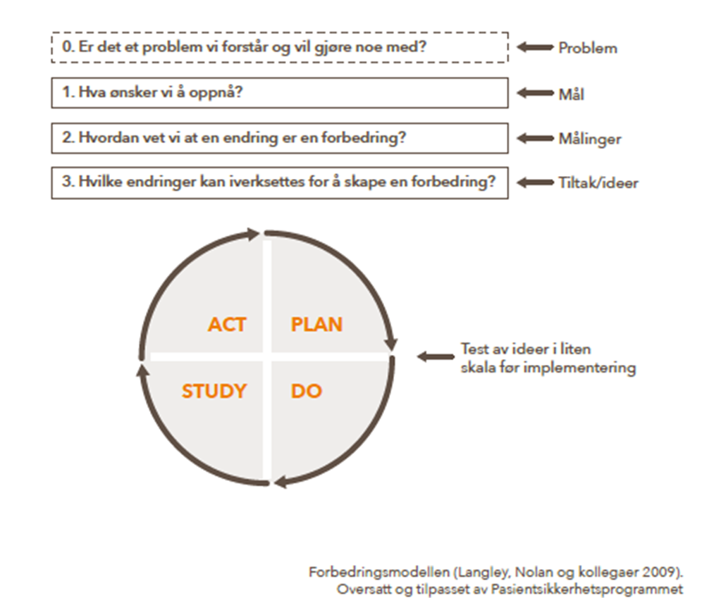
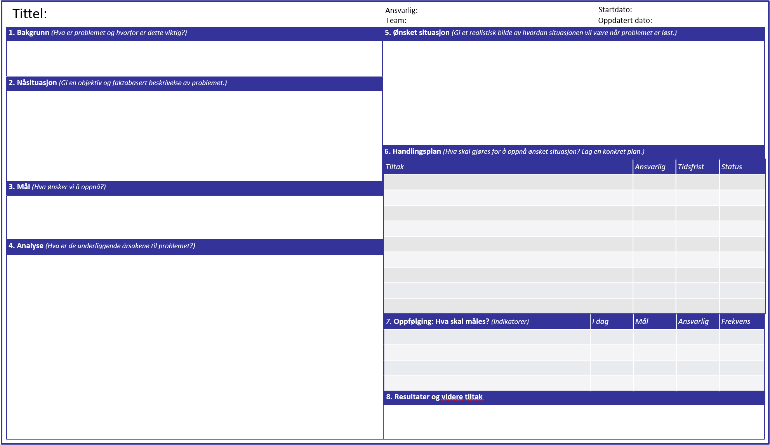
Hva er A3?
Verktøy for å løse gjentakende problemer
  Alle fasene i et forbedringsarbeid
  Strukturert
Inkludere alle berørte
  Felles tankeprosessen
Venstre side:
Faktabasert beskrivelse
av problemet.
(Inkludert nåsituasjon, mål og rotårsaker)
Dokumenteres på ett enkelt A3-ark (derav navnet)
  Lett å vise frem/ diskutere med andre
  Bruk gjerne blyant
Høyre side:
Løsninger og oppfølging
(tiltak, utføre/måle,
analysere og handle)
Notes:
Forstå årsakene og finne tiltak som gir varig forbedring.
Det viktige er tankeprosessen og struktur (PDSA)
eHåndbok - A3-problemløsning (ous-hf.no)

Slide 7
Tittel:
Ansvarlig:
Startdato:
Team:
Oppdatert dato:
1. Bakgrunn (Hva er problemet og hvorfor er dette viktig?)
5. Ønsket situasjon (Gi et realistisk bilde av hvordan situasjonen vil være når problemet er løst.)
2. Nåsituasjon (Gi en objektiv og faktabasert beskrivelse av problemet.)
6. Handlingsplan (Hva skal gjøres for å oppnå ønsket situasjon? Lag en konkret plan.)
Tiltak | Ansvarlig | Tidsfrist | Status
3. Mål (Hva ønsker vi å oppnå?)
4. Analyse (Hva er de underliggende årsakene til problemet?)
7. Oppfølging: Hva skal måles? (Indikatorer) | I dag | Mål | Ansvarlig | Frekvens
8. Resultater og videre tiltak
Notes:
MAL – lagres for seg og sendes ut/publiseres

Slide 8
Tittel:
Ansvarlig:
Startdato:
Team: Få med de delaktige i prosessen (kan endres underveis)
Oppdatert dato:
1. Bakgrunn (Hva er problemet og hvorfor er dette viktig?)
5. Ønsket situasjon (Gi et realistisk bilde av hvordan situasjonen vil være når problemet er løst.)
Identifiser problem/behov og beskriv det fra sluttbrukerens perspektiv (pasient, bruker, tjenestemottaker). Hvorfor er dette et problem
Problemdefinisjonen er viktig - og kan endres underveis
Beskriv ønsket situasjon - slik det vil være når problemene er løst (men med snev av realisme)
2. Nåsituasjon (Gi en objektiv og faktabasert beskrivelse av problemet.)
Gjennomfør nok undersøkelser til å forstå nåsituasjonen.
Ta en stopp i bakken – har dere riktige deltakere og riktig problemstilling?
6. Handlingsplan (Hva skal gjøres for å oppnå ønsket situasjon? Lag en konkret plan.)
Tiltak | Ansvarlig | Tidsfrist | Status
Skriv inn konkrete endringer som skal testes for å oppnå ønsket situasjon
3. Mål (Hva ønsker vi å oppnå?)
Sett overordnet mål for arbeidet (ikke tiltak)
4. Analyse (Hva er de underliggende årsakene til problemet?)
Gjennomfør rotårsaksanalyse (5xhvorfor eller fiskebein – eventuelt begge).
Kan også være lurt å gjøre litteratursøk etter om andre har jobbet med samme problemstilling, og kanskje funnet årsaker eller løsninger.
7. Oppfølging: Hva skal måles? (Indikatorer) | I dag | Mål | Ansvarlig | Frekvens
Resultatindikator
Prosessindikator 1
Prosessindikator 1
Ev. balanserende indikator
8. Resultater og videre tiltak
Evaluer effekten av tiltakene i tråd med oppfølgingsplanen. Gjør eventuelle justeringer, og prøv ut nye tiltak. Forankre, få aksept og implementer ny rutine/standard. Fortsett å måle på relevante indikatorer.
Notes:
A3 - Gir oversikt over hele forbedringsarbeidet på en side.
Hjelper forbedringsteam å gå systematisk gjennom alle fasene i et forbedringsarbeid uavhengig av hvordan disse fasene benevnes.
Overordnet inn i forbedringsmodellen: P (1-5), D 6 (her vil det være mange runder med PDCA på tiltakene), C 7 og A 8.
Resultat og videre tiltak: Hvilke andre enheter kan ha nytte av dette arbeidet? Bredde dette til andre i foretaket?

Slide 9
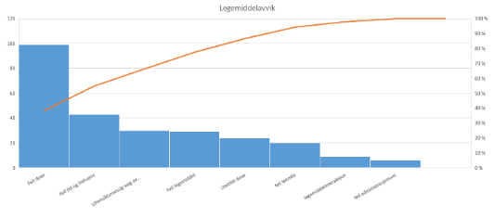
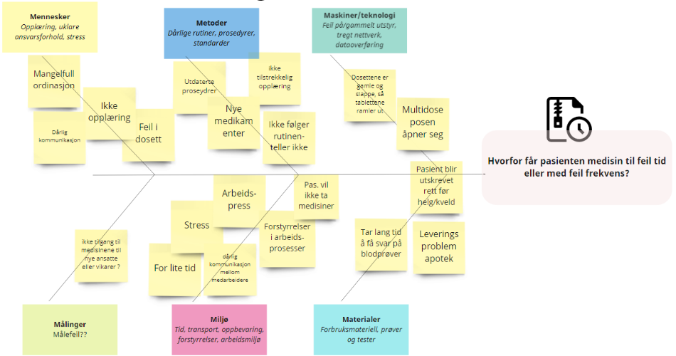
Medisin til rett tid
Ansvarlig: Fagsykepleier Vilalt Godt
Startdato: 1.1.2022
Team: Lege Kim Snart, sykepleier Oioi Sann, hjelpepl. Passer På
Oppdatert dato: 12.1.2022
1. Bakgrunn (Hva er problemet og hvorfor er dette viktig?)
5. Ønsket situasjon (Gi et realistisk bilde av hvordan situasjonen vil være når problemet er løst.)
Pasienter opplever ytterligere smerter, forsinket behandlingstid og alvorlig pasientskade som følge av at de får legemiddel til feil tid og frekvens. Det er viktig å redusere denne typen feil for å øke pasientsikkerheten ved avdeling A.
Alle prosedyrer og rutiner rundt medisinhåndtering er oppdatert.
Alle ansatte er kjenner til, og er trygge på, prosedyre for medisinutdeling.
Alle som er på jobb vet hvilke tidspunkt og frekvens pasientene/brukerne i avdeling A har på sine medisiner.
Pasienter som tar medisinene selv, forstår hvorfor de må tas til rett tid/frekvens.
Nærmeste pårørende kjenner til faste medisiner og når disse skal tas.
Vi har nye dosetter som holder tablettene på plass.
Vi har en turnus som er mer tilpasset tidspunkt på døgnet/uka der det er mest travelt, for å redusere stress.
2. Nåsituasjon (Gi en objektiv og faktabasert beskrivelse av problemet.)
Avvikssystemet viser at 17% av legemiddelavvik i
avdeling A handler om feil tid og frekvens på legemiddel i 2021.
Det ble registrert 43 avvik i fjerde kvartal, og flere pasienter har
meldt om økte smerter. I november fikk en pasient alvorlig pasient-
skade som følge av for hyppig frekvens på medisin.
Medisin foreskrives av lege, klargjøres av sykepleier
i avdeling, deles ut/gis av sykepleier eller hjelpepleier.
Noen pasienter tar medisinene selv, andre får hjelp til å ta dem.
6. Handlingsplan (Hva skal gjøres for å oppnå ønsket situasjon? Lag en konkret plan.)
Tiltak | Ansvarlig | Tidsfrist | Status
Plan for medisinutdeling opp på tavla, gjennomgang i morgenmøtet | Oioi Sann | 15.01.22 | Påbegynt
Oppdatere prosedyrer og rutiner rundt medisinhåndtering i avdeling A | Kim Snart | 15.02.22 | Påbegynt
Kjøpe nye dosetter | Passer På | 20.02.22 | Påbegynt
Gjennomføre opplæring på prosedyre for medisinutdeling for alle ansatte | Vilalt Godt | 01.03.22
Lage forslag til informasjon til pasientene om ulike medisiner, for å motivere til å ta dem til rett tid/frekvens | Vilalt Godt | 15.3.22
Lage informasjon til pårørende om ulike medisiner, slik at de er kjent med tid/frekvens på medisinering. | Vilalt Godt | 20.3.22
Endre arbeidsplaner slik at arbeidsbelastning blir jevnere fordelt | Dette Gårbra | 31.03.22
3. Mål (Hva ønsker vi å oppnå?)
Innen 31. mai 2022 får alle pasienter på avdeling A alltid medisin til rett tid.
4. Analyse (Hva er de underliggende årsakene til problemet?)
7. Oppfølging: Hva skal måles? (Indikatorer) | I dag | Mål | Ansvarlig | Frekvens
Prosentandel pasienter som har fått medisin til rett tid siste døgn. | 90% | 100% | Vilalt Godt | Daglig
Andel ansatte i avd. A med gjennomført opplæring på prosedyre for medisinutdeling | 63% | 95% | Vilalt Godt | Ukentlig
Andel prosedyrer og rutiner rundt medisinhåndtering som er oppdatert. | 50% | 100% | Vilalt Godt | Ukentlig
8. Resultater og videre tiltak
Notes:
Kan brukes som poster

Slide 10




PDSA-skjema: Huskeliste til småskalatesting
Tiltak / endring
Hvilken tiltak/endring ønsker vi å teste?
Test nummer
Arbeidshypotese (Hvis A, så B)
Hvilket svar forventer vi?
Neste skritt besluttes
Testen er vellykket: Test hypotesen på flere og/eller under andre omstendigheter eller betingelser.
Testen er delvis vellykket : Endre eller juster hypotesen.
Testen er ikke vellykket: Forkast hypotesen og utarbeid en ny hypotese.
Planlegg både testen og
innsamling av informasjon
Hva?
Hvem?
Hvor ?
Når?
Hvordan?
A
P
S
D
Utfør testen
Kan det planlagte gjennomføres?
Beskriv hva som faktisk skjedde under testen, og eventuelle uforutsette problemer og hendelser
Noter eventuelle resultater eller data som er samlet inn i forbindelse med testen
Analyser og lær
Sammenlign resultatet av testen med arbeidshypotesen
Gikk det som forventet? Hva gikk ikke som forventet? Hvorfor?
Hva lærte du?
Notes:
Husk at dette kan være nyttig

Slide 11
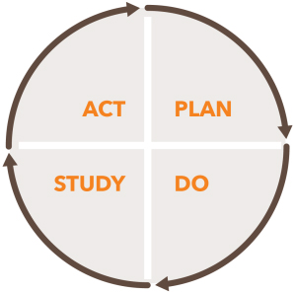
Standard er støtteklossen for kontinuerlig forbedring
Beskriver det vi regner som beste praksis – akkurat nå
Implementering gir ny beste praksis/standard
  Reduserer faren for «tilbakefall»
  Økt forutsigbarhet og mindre variasjon
  -> vi leverer bedre
Kontinuerlig forbedring
Standard
Standard
Standard
Notes:
Retningslinjer/Prosedyrer – levende dokumenter
«Slik gjør vi det hos oss» - Hva er godt nok?
Når vi har testet ut et tiltak/en idé i flere runder og er trygge på at det fungerer godt nok til implementering, blir denne måten å gjøre det på vår nye standard.
Unngå tilbakefall – å gå tilbake til slik vi gjorde det før. Har lett for å skje, «gammel vane er vond å vende».
Viktig å sikre at alle vet hva som er den nye måten å jobbe på/gjøre noe på.
MEN: Ikke lage ny standard før man har testet nok til å vite at det fungerer.
Vi leverer bedre pasientbehandling
Når vi jobber med PDSA – enkel logikk, sunn fornuft, men lett å glemme S og A.
Kan være nyttig å bruke et hjelpeverktøy som kalles PDSA-skjema (kommer på neste side)

Slide 12
Tittel:
Ansvarlig:
Startdato:
Team:
Oppdatert dato:
1. Bakgrunn (Hva er problemet og hvorfor er dette viktig?)
5. Ønsket situasjon (Gi et realistisk bilde av hvordan situasjonen vil være når problemet er løst.)
2. Nåsituasjon (Gi en objektiv og faktabasert beskrivelse av problemet.)
PLAN
PLAN
6. Handlingsplan (Hva skal gjøres for å oppnå ønsket situasjon? Lag en konkret plan.)
Tiltak | Ansvarlig | Tidsfrist | Status
3. Mål (Hva ønsker vi å oppnå?)
DO
4. Analyse (Hva er de underliggende årsakene til problemet?)
7. Oppfølging: Hva skal måles? (Indikatorer) | I dag | Mål | Ansvarlig | Frekvens
CHECK
8. Resultater og videre tiltak
ACT
Notes:
Hele A3 gir oss en PDSA, men vil også ha PDSA-sykluser for hvert tiltak. Og når man ser resultater og videre tiltak, justere og gå tilbake i A3, ev lage ny.
Resultat og videre tiltak: Hvilke andre enheter kan ha nytte av dette arbeidet? Bredde dette til andre i foretaket?
Vise mange resultater – lage et ekstra A3-ark eller noe

Slide 13
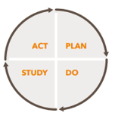
Målsetting
Primærdrivere
Sekundærdrivere
Endringsideer
Medisintralle klar til bruk
Plan for medisinutdeling opp på tavla, gjennomgang i morgenmøtet
Oppdatere prosedyrer og rutiner rundt medisinhåndtering i avdeling A
MÅL:
Innen 31. mai 2022 får alle pasienter på avdeling A alltid medisin til rett tid
Dobbelt-kontroll A/B- preparater
Praksis
Kjøpe nye dosetter
Unngå at medisiner blir satt på
andre steder enn i medisintralle
Endre praksis for medikamenthåndtering
Dataverktøy
Tidsriktig dokumentasjon av gitt medisin
Ingen dokumentasjon for andre
Prosentandel pasienter som har fått medisin til rett tid siste døgn.
Mobil omsorg
Unngå papir, kun digital medisinliste
Notes:
Til slutt handler det om å se hvordan alle disse faktorene påvirker hverandre. For eksempel henger Klargjøringen av medisintralle på torsdager på at medisintrallen er klar til bruk. Å unngå unødig tidsbruk for medisinansvarlige og sykepleiere handler om både at det er nok medisiner i trallen og at praksis for medikamenthåndtering må endres. Det å endre raksis for medikamenthåndtering tenker vi at både handler om primærdriverne Praksis og dataverktøy.
Så sånn er det at vårt driverdiagram ble til!
Da åpner vi opp for kommentarer eller spørsmål! ☺

Slide 14

PAUSE
Stock-bilde fra Powerpoint

Slide 15
DRIVERDIAGRAM
Ellida Grøsle Henriksen og Elin Baldersheim Nilsen

Slide 16

Driverdiagram
En visuell fremstilling av forbedringsarbeidets mål og hva som skal bidra til at målet nås
Notes:
Vi presenterer jo mange forskjellige verktøy og skjemaer for dere i denne utdannelsen.
Nå skal vi snakke litt om det som kalles for driverdiagram. Men hva ER egentlig et driverdiagram??
I trygge hender 24-7 definerer det som en visuell fremstilling av forbedringsarbeidets mål og hva som skal bidra til at målet nås.
Du kan lese om Driverdiagram på hjemmesiden deres i linken her og fra side 72 i Forbedringsguiden. I tillegg kommer det en slide litt med forskjellige linker du kan se på.
Om du søker på google så vil du se at noen anbefaler å starte med driverdiagram som det helt første i et forbedringsprosjekt. Vi velger å si at driverdiagram beskriver prosessen en er i gang med, og driverdiagram kan justeres underveis. Elin skal vise et eksempel på, hvordan man kan lage et driverdiagram, på bakgrunn av den jobbingen man har hatt med forbedringsteamet.

Slide 17
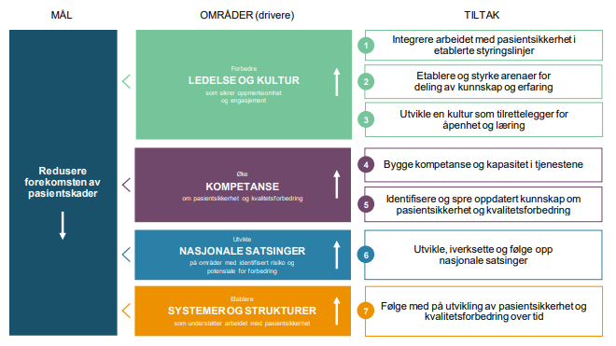
Nasjonal handlingsplan for pasientsikkerhet og kvalitetsforbedring 2019-2023
Notes:
Dette driverdiagrammet viste jeg dere ved første samling vi hadde, den er fra Nasjonal handlingsplan for pasientsikkerhet og kvalitetsforbedring.
Her ser dere målet som er skrevet på venstre side i blått (og så kan man spørre seg om målet er godt formulert med – «hvor mye, innen når og for hvem»)?
Vanligvis når en skal lese et driverdiagram, leses det fra venstre til høyre. Det vil si at de tiltakene dere ser beskrevet på venstre side, de er det som kalles sekundærdrivere, altså spesifikke prosesser som må justeres for å nå målet. Her står det blant annet at: les opp
Så går man videre mot høyre, da står det områder eller drivere helt øverst. Det er fire punkter her. Noen steder vil dere se det beskrevet at man anbefaler max to primære drivere, andre steder 2-4. Primærdrivere er faktorer som må justeres for å nå målet.
Det er egentlig litt overskrifter på det som står under tiltak.
Jeg skal vise dere en mal på et driverdiagram.

Slide 18
Driverdiagram for [sett inn navn på forbedringsarbeid]
Målsetting Primærdrivere Sekundærdrivere Endringsideer
Hva ønsker vi å oppnå? Hvilke prosesser må vi endre på?
(prosessindikator)
Hva er de viktigste faktorer som må vi ha på plass?
Hvilke konkrete endringer kan iverksettes for å skape en forbedring?
Tekst
Tekst
Tekst
Tekst
Tekst
Tekst
Tekst
Tekst
Tekst
Tekst
Tekst
Tekst
Resultatmål: [Tekst]
Prosessmål: [Tekst]
Driverdiagrammet beskriver vår teori om hva vi kan gjøre for å nå målsetningen og hvordan.
Diagrammet gir en visuell framstilling de viktigste tiltakene for å nå målsettingen. Ved å lese driverdiagrammet fra høyre til venstre, demonstreres hvordan dette skal gjøres, og med hvilke lokale tiltak.
Notes:
Dette er en mal som ligger på itryggehender24-7 sin hjemmeside.
Her ser du at endringsideer også er en ting som er kommet opp. Det finnes enda flere rader man kan sette inn, men jeg synes at det er greit å ikke gjøre det for komplisert.
Her kan du se at endringsideene, fører til hver sine sekundærdrivere. Disse kan gå på kryss og tvers, og man sier gjerne at jo flere som henger sammen, jo bedre er driverdiagrammet. I hvert fall viser det hvor komplekst det kan være å endre ting, for ting henger gjerne sammen. Når man får skrevet det ned i et driverdiagram kan det være MYE lettere å få oversikt, både når en selv sitter med det, og ikke minst når man skal forklare andre om hva man holder på med.
Sekundærdriverne er de prosesser som må endres, og da vil man lage prosessmål av disse. Elin skal vise hvordan hun har gjort dette.
Primærdriverne er da en slags overskrifter som jeg liker å kalle det, som beskriver de viktigste faktorer som må være på plass for å nå mplet.
Målet vil da være Resultatmål, som du måler på.

Slide 19
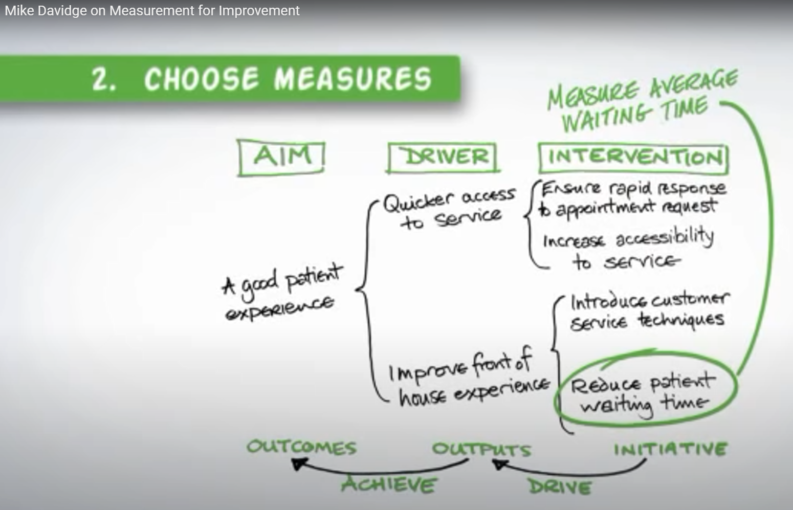

Hvor kan du lese mer?
itryggehender24-7.no (ligger maler til driverdiagram)
Mike Davidge on Measurement for Improvement
(fra 03:30)
What’s your Theory? (Bennett & Provost, 2015)
Universitetssykehuset Nord-Norge
Forskjellig eksempler på driverdiagram
Notes:
Det er klart at det ikke er gjort på helt kort tid å lære seg å lage driverdiagram, det må det øves på! Husk at dere har veilederene deres til å hjelpe dere og ikke nøl med å send en mail elelr ring meg om du står fast på dette!
Om du ønsker, kan du også lese mer på
itryggehender24-7.no hvor det ligger maler til driverdiagram
Det er en film som Mike Davidge har laget om Measurement for Improvement, det er om driverdiagram fra 03:30
Artikkel What’s your Theory? (Bennett & Provost, 2015)
Universitetssykehuset Nord-Norge
Forskjellig eksempler på driverdiagram
Så vil jeg gjerne gi ordet til Elin som skal fortelle om hvordan hun har kommet frem til de forskjellige punktene i sitt driverdiagram, Elin er farmasøyt i Kristiansand kommune og jobber med forbedringsprosjekt som handler om avvik på medisiner.
Vær så god Elin!

Slide 20
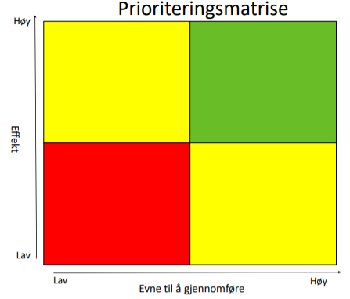
Høy effekt + lav gjennom-føringsevne
Høy effekt +
høy gjennom-føringsevne
Risikovurdering av fall ved innkomst
Lav effekt + høy gjennomføringsevne
Lav effekt + lav gjennom-føringsevne
Notes:
Når vi hadde funnet de utfordringene jeg har nevnt, brukte vi Prioriteringsmatrisen til å vurdere hvor krevende det ville være å innføre dette som forbedringer. Da vurderte vi hvor stor evne vi hadde til å gjennomføre på X-aksen i forhold til hvor høy eller lav effekt det ville være å jobbe med akkurat disse tingene, på Y-aksen. Vi fant altså ut hvor krevende det ville være å innføre dette som forbedringer.

Slide 21
Målsetting
Primærdrivere
Sekundærdrivere
Endringsideer
Medisintralle klar til bruk
Klargjøring av medisintralle torsdager
Unngå unødig tidsbruk for
medisinansvarlige og sykepleiere
MÅL:
Redusere antall avvik i medikament-håndtering på Presteheia omsorgs-senter til null innen juni 2022
Dobbelt-kontroll A/B- preparater
Praksis
Sørge for at A/B preparater alltid
blir dobbeltkontrollert
Unngå at medisiner blir satt på
andre steder enn i medisintralle
Endre praksis for medikamenthåndtering
Dataverktøy
Tidsriktig dokumentasjon av gitt medisin
Ingen dokumentasjon for andre
Mobil omsorg
(Unngå papir, kun digital medisinliste)
Notes:
Målet var egentlig lett å sette, for Helsedirektoratet har innført nullvisjon for pasientskader, og det ønsket jeg også å ha i mitt forbedringsprosjekt.
KLIKK
Her ser dere de utfordringene vi har avdekket, de er skrevet om slik at de er blitt til forbedringsideer. De to øverste hører sammen, så de har vi begynt å teste ut med PDSA. Det samme med punkt to, der holder vi også på med testing.
KLIKK
Når vi har skrevet endringsideene var det ganske lett å sette overskrifter på disse, og vi skjønte at det var det vi måtte måle på. Dette ble da prosessindikatorene. Som Ellida sa, så er sekundærdriverne spesifikke prosesser som må justeres for å nå målet.
KLIKK
Så lagde vi hovedoverskrifter for disse, som da er faktorer som må justeres for å nå målet – altså de primære driverne.

Slide 22
Målsetting
Primærdrivere
Sekundærdrivere
Endringsideer
Medisintralle klar til bruk
Klargjøring av medisintralle torsdager
Unngå unødig tidsbruk for
medisinansvarlige og sykepleiere
MÅL:
Redusere antall avvik i medikament-håndtering på Presteheia omsorgs-senter til null innen juni 2022
Dobbelt-kontroll A/B- preparater
Praksis
Sørge for at A/B preparater alltid
blir dobbeltkontrollert
Unngå at medisiner blir satt på
andre steder enn i medisintralle
Endre praksis for medikamenthåndtering
Dataverktøy
Tidsriktig dokumentasjon av gitt medisin
Ingen dokumentasjon for andre
Mobil omsorg
Unngå papir, kun digital medisinliste
Notes:
Til slutt handler det om å se hvordan alle disse faktorene påvirker hverandre. For eksempel henger Klargjøringen av medisintralle på torsdager på at medisintrallen er klar til bruk. Å unngå unødig tidsbruk for medisinansvarlige og sykepleiere handler om både at det er nok medisiner i trallen og at praksis for medikamenthåndtering må endres. Det å endre raksis for medikamenthåndtering tenker vi at både handler om primærdriverne Praksis og dataverktøy.
Så sånn er det at vårt driverdiagram ble til!
Da åpner vi opp for kommentarer eller spørsmål! ☺

Slide 23
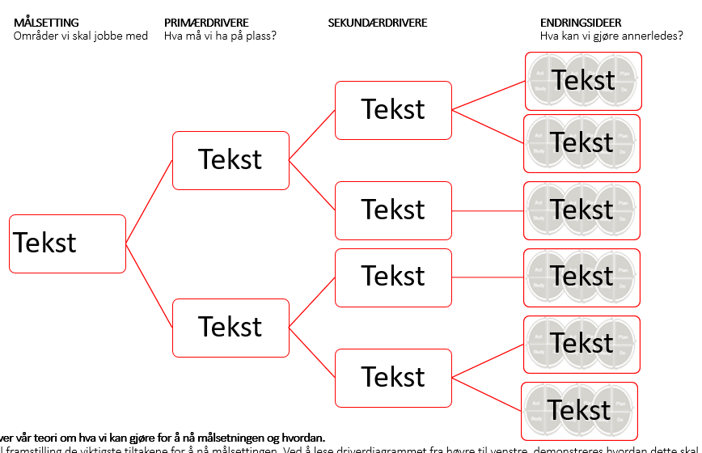
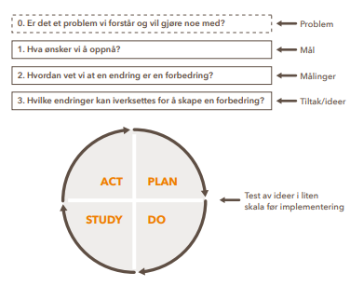

Slide 24
Spørsmål/kommentarer?

Slide 25

Evaluering - skriv svaret ditt i chat
Hva var bra?
Hva bør vi gjøre annerledes til neste samling?
Litt hjelp til hukommelsen - i dag har vi vært
Erfaringsdeling om sjekkliste for indikator og måleplan
A3 verktøy for problemløsning
Driverdiagram
Notes:
Info om neste samling 12. januar. Minner om oppgave fylt ut sjekkliste for indikator og måleplan. Driverdiagram, A3
Minne om hovedpremien for å spille forbedringsspillet

Slide 26

Avslutning
Får tilsendt:
Lenke til opptak fra i dag
Presentasjoner legges på nettside
Neste samling: 16.2. kl 09:00-15:30 (kaffe fra 08:30)
Sted: Rådhuset i Kristiansand (direkte inngang fra Torvparkeringa til underetasjen med møterom)
Oppgaver til neste gang:
I pasientens sko (skygging)
Sjekkliste for resterende indikatorer
Hatt minst to møter med veileder siden oppstart
Forbedringsspillet
GAVEKORT
Lunsj for forbedringsteamet
(inntil 1000 kr)
til beste score før neste fysiske samling
16. februar 2022
Notes:
Planlegge oppgave til 16. Februar blir i pasientens sko :-)

Slide 27

Stå på, og ikke mist motet om det blir litt endringer fra opprinnelig plan
Bruk hverandre, og bruk veilederne!
Tenk på hvordan endring kan benyttes til læring

